Slide 1

盲盲人海（行動輔助系統）
第109504組
指導老師：蘇建興老師
專題學生：10556019鍾紫絨、10556002蔣秉叡、10556027詹舒融、10556029陳昱家、10556039曾品翰

Slide 2
大綱
01
前言
05
系統開發工具
02
系統使用對象
06
系統使用環境
03
系統特色
07
結論及未來發展
04
系統功能簡介

Slide 3

01
前言

Slide 4

正常人

Slide 5


視障者與盲人

Slide 6

02
系統使用對象

Slide 7


視覺辨識能力不足者
自行注意路況有困難者

Slide 8

03
系統特色

Slide 9
市面上現有系統與本系統比較
微軟
HoloLens
盲盲
人海
混合實境頭戴顯示器
不能及時反應
室內路線輔助尚未健全
採多重感測融合技術
可即時反應
降低交通狀況發生

Slide 10
SWOT 分析
提升即時性及適用環境的廣泛程度。
S
分析資料時可能產生誤差。
T
W
單比技術方面有被替代的風險。
O
視障人口逐年增加。

Slide 11

04
系統功能簡介

Slide 12




多重感測
融合技術
即時回饋語音、震動提示
增加交通
工具提醒
不同使用者的基礎介面

Slide 13
FDD
盲盲人海
1
路面偵測
2
大眾運輸
及時提醒
1.1
分析程式
1.2
震動提醒
1.3
語音回饋
1.4
警告通知
2.1
查詢站牌
2.2
到站提醒
2.3
時刻表查詢
2.4
路線查詢
2.5
即時位置查詢

Slide 14


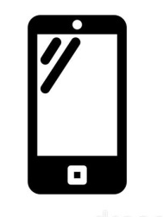


使用者情境圖
前方20公尺有一障礙物
20公尺
盲人透過手機偵測得知前方有障礙物

Slide 15
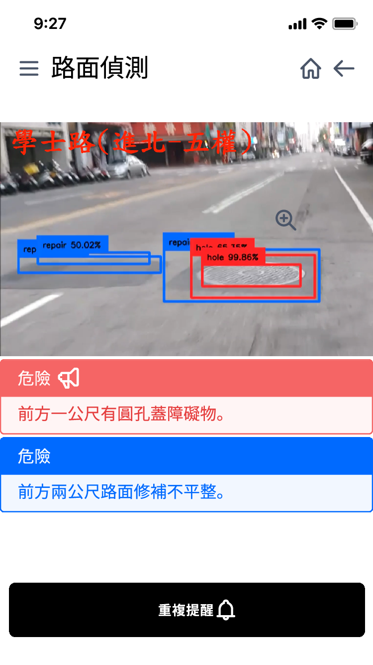
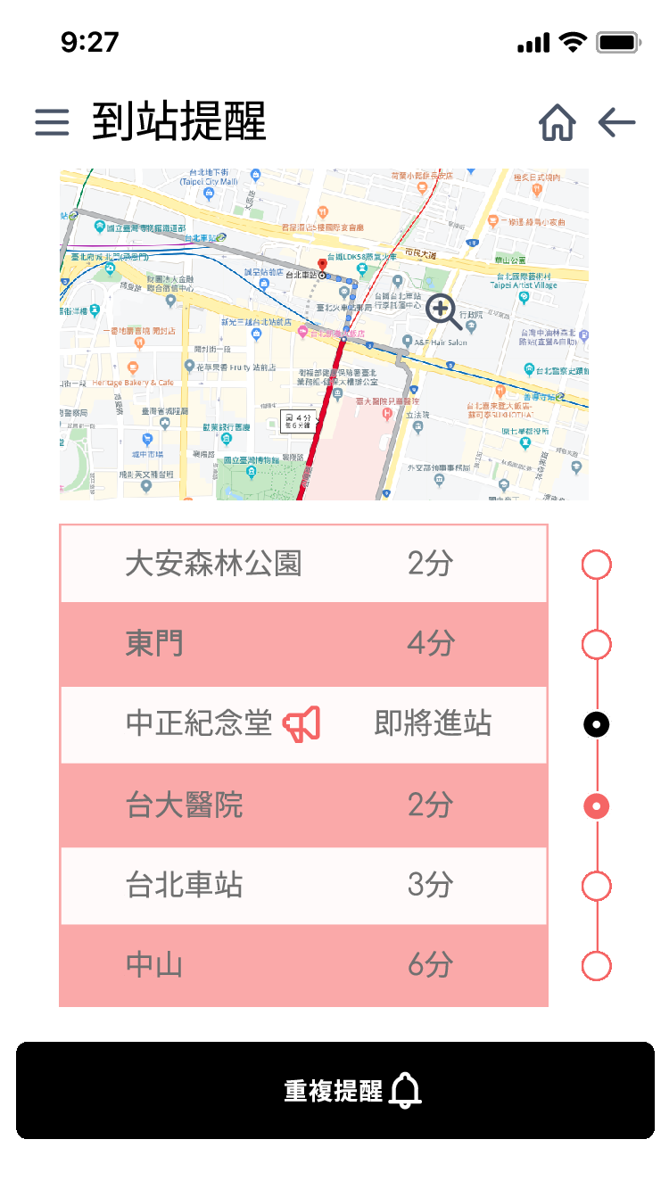
使用者介面

Slide 16

05
系統開發工具

Slide 17



開發工具
Android Studio：
由於Android版本相容性問題，我們決定使用相容性最高的4.1
99.2%
Android Studio
Python
MySQL
使用JAVA編寫
SDK package
內部資料判斷及分析
資料庫管理

Slide 18
開發環境軟硬體需求
OS
Ubuntu16.04 ↑
CUDA
ver. > 6.0
OpenCV
Cmake
CPU
i5-7300↑
RAM
8G Memory ↑
GPU
GTX1050 Ti ↑

Slide 19

06
系統使用環境

Slide 20



系統使用環境
Android版本：4.10.

Slide 21

07
結論及未來發展

Slide 22







結論
不同使用者介面和手勢操作
路面障礙物偵測
語音震動通知
到站提醒
降低交通事故
保障所有用路人的安全

Slide 23


未來發展
加入定位系統
可於背景程式運作
錄影存檔
從過去使用者或者自身的資料分析出此區的潛在風險
語音藍芽傳輸等功能
使用者可自由自在切換其他APP
適用於低頭族
發生事故有錄影存證

Slide 24
THANK YOU

